Slide 1
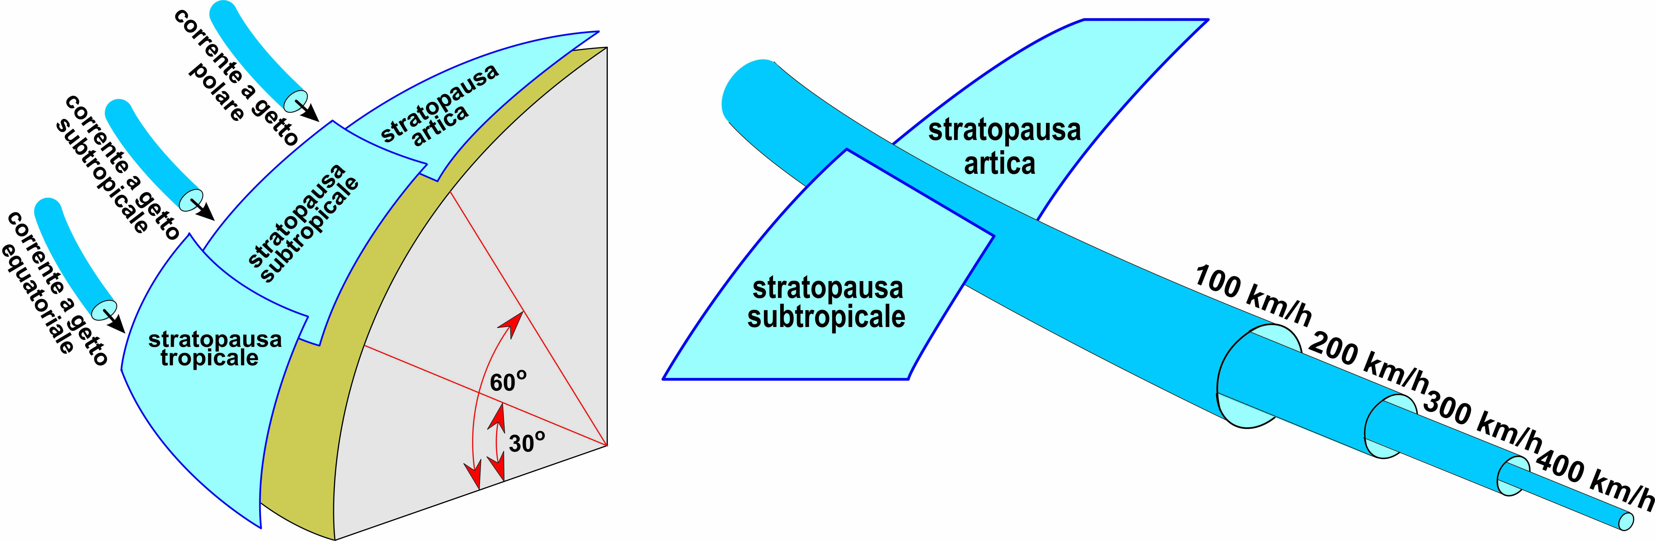
Correnti a getto (ulteriore complicazione del modello)
La tropopausa è una sottile pellicola che avvolge la troposfera ad una altezza variabile con la latitudine, ma con interruzioni. Essa si presenta come “fogli” a diversa altezza e parzialmente stratificati ai loro margini presso le alte pressioni tropicali (30° Lat. Nord) e delle depressioni polari (60° Lat. Nord). Nella stretta fascia dove i “fogli” si sovrappongono, sulla verticale, risultano rapidi cambiamenti nella struttura fisica dell’atmo-sfera (temperatura, pressione,...) che innescano spostamenti di masse d’aria. Ciò perché i movimenti dell’aria tendono ad annullare, pur essendo da esse innescate, le diversità nello stato fisico tra le porzioni di atmosfera. In quota l’aria è libera di spostarsi, non vincolata dall’attrito con il terreno. Le discontinuità fra i livelli della stratopausa determinano elevati gradienti fisici. Sono condizioni adatte alla formazione di venti intensi: correnti a getto, vere e proprie fiumane d’aria veloci, larghe centinaia di kilometri e spesse alcuni kilometri, al cui centro i venti (da Ovest) possono spirare fino alla velocità di 500 km/h. Le correnti a getto non sono costanti nell’arco dell’anno e contribuiscono a distribuire l’energia sulla Terra. Quella polare è più attiva nell’inverno, dato che più pronunciati sono i gradienti fra la stratopausa del polo e quella alle latitudini più basse. Le correnti a getto non sono nastri perfettamente paralleli all’equatore con la stessa larghezza, spessore e velocità dei venti; nell’emisfero boreale durante l’inverno sono relativamente costanti; nell’estate si spezzano e si indeboliscono.

Slide 2
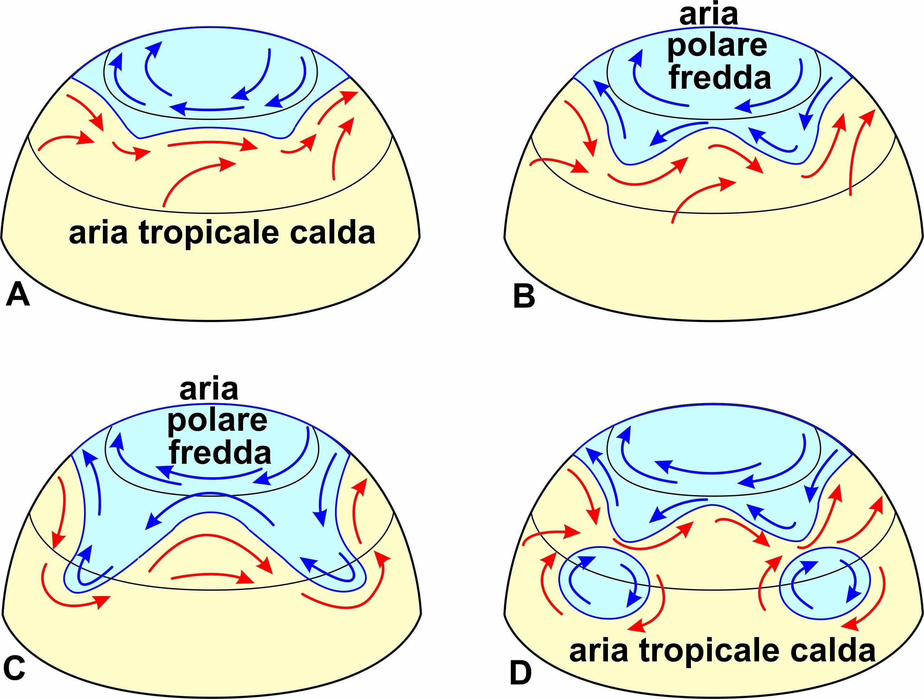
Correnti a getto (ondulazioni e scambi di energia)
I margini parzialmente sovrappo-sti fra i “fogli” della stratopausa sono “lamine” di atmosfera a di-verse temperature.
La stratopausa artica è costituita da aria fredda e pesante; essa viene a contatto con l’aria più calda e più leggera della strato-pausa subtropicale dove si forma la corrente a getto polare (A).
L’aria calda tende a sormontare quella fredda più pesante che vi-ceversa tende ad incunearsi sot-to la precedente (B). Si formano delle onde (C) e la corrente a getto assume un andamento si-nuoso spingendosi più a Sud e più a Nord, finché cellule d’aria
fredda si staccano come vortici indipendenti (D) che, nel giro di giorni o di qualche settimana, si spostano verso Est fino ad esaurire la loro energia. Similmente accade per cellule d’aria calda che si “invorticano” e si esauriscono.
In questo modo si è avuto passaggio di aria fredda a Sud e di aria calda a Nord, mentre la corrente a getto tende a ritornare alla situazione iniziale per dare origine a nuove onde e quindi a nuovi scambi di energia in quota fra il tropico ed il polo. L’esistenza delle correnti a getto costituisce una ulteriore complicazione della macchina del tempo.

Slide 3
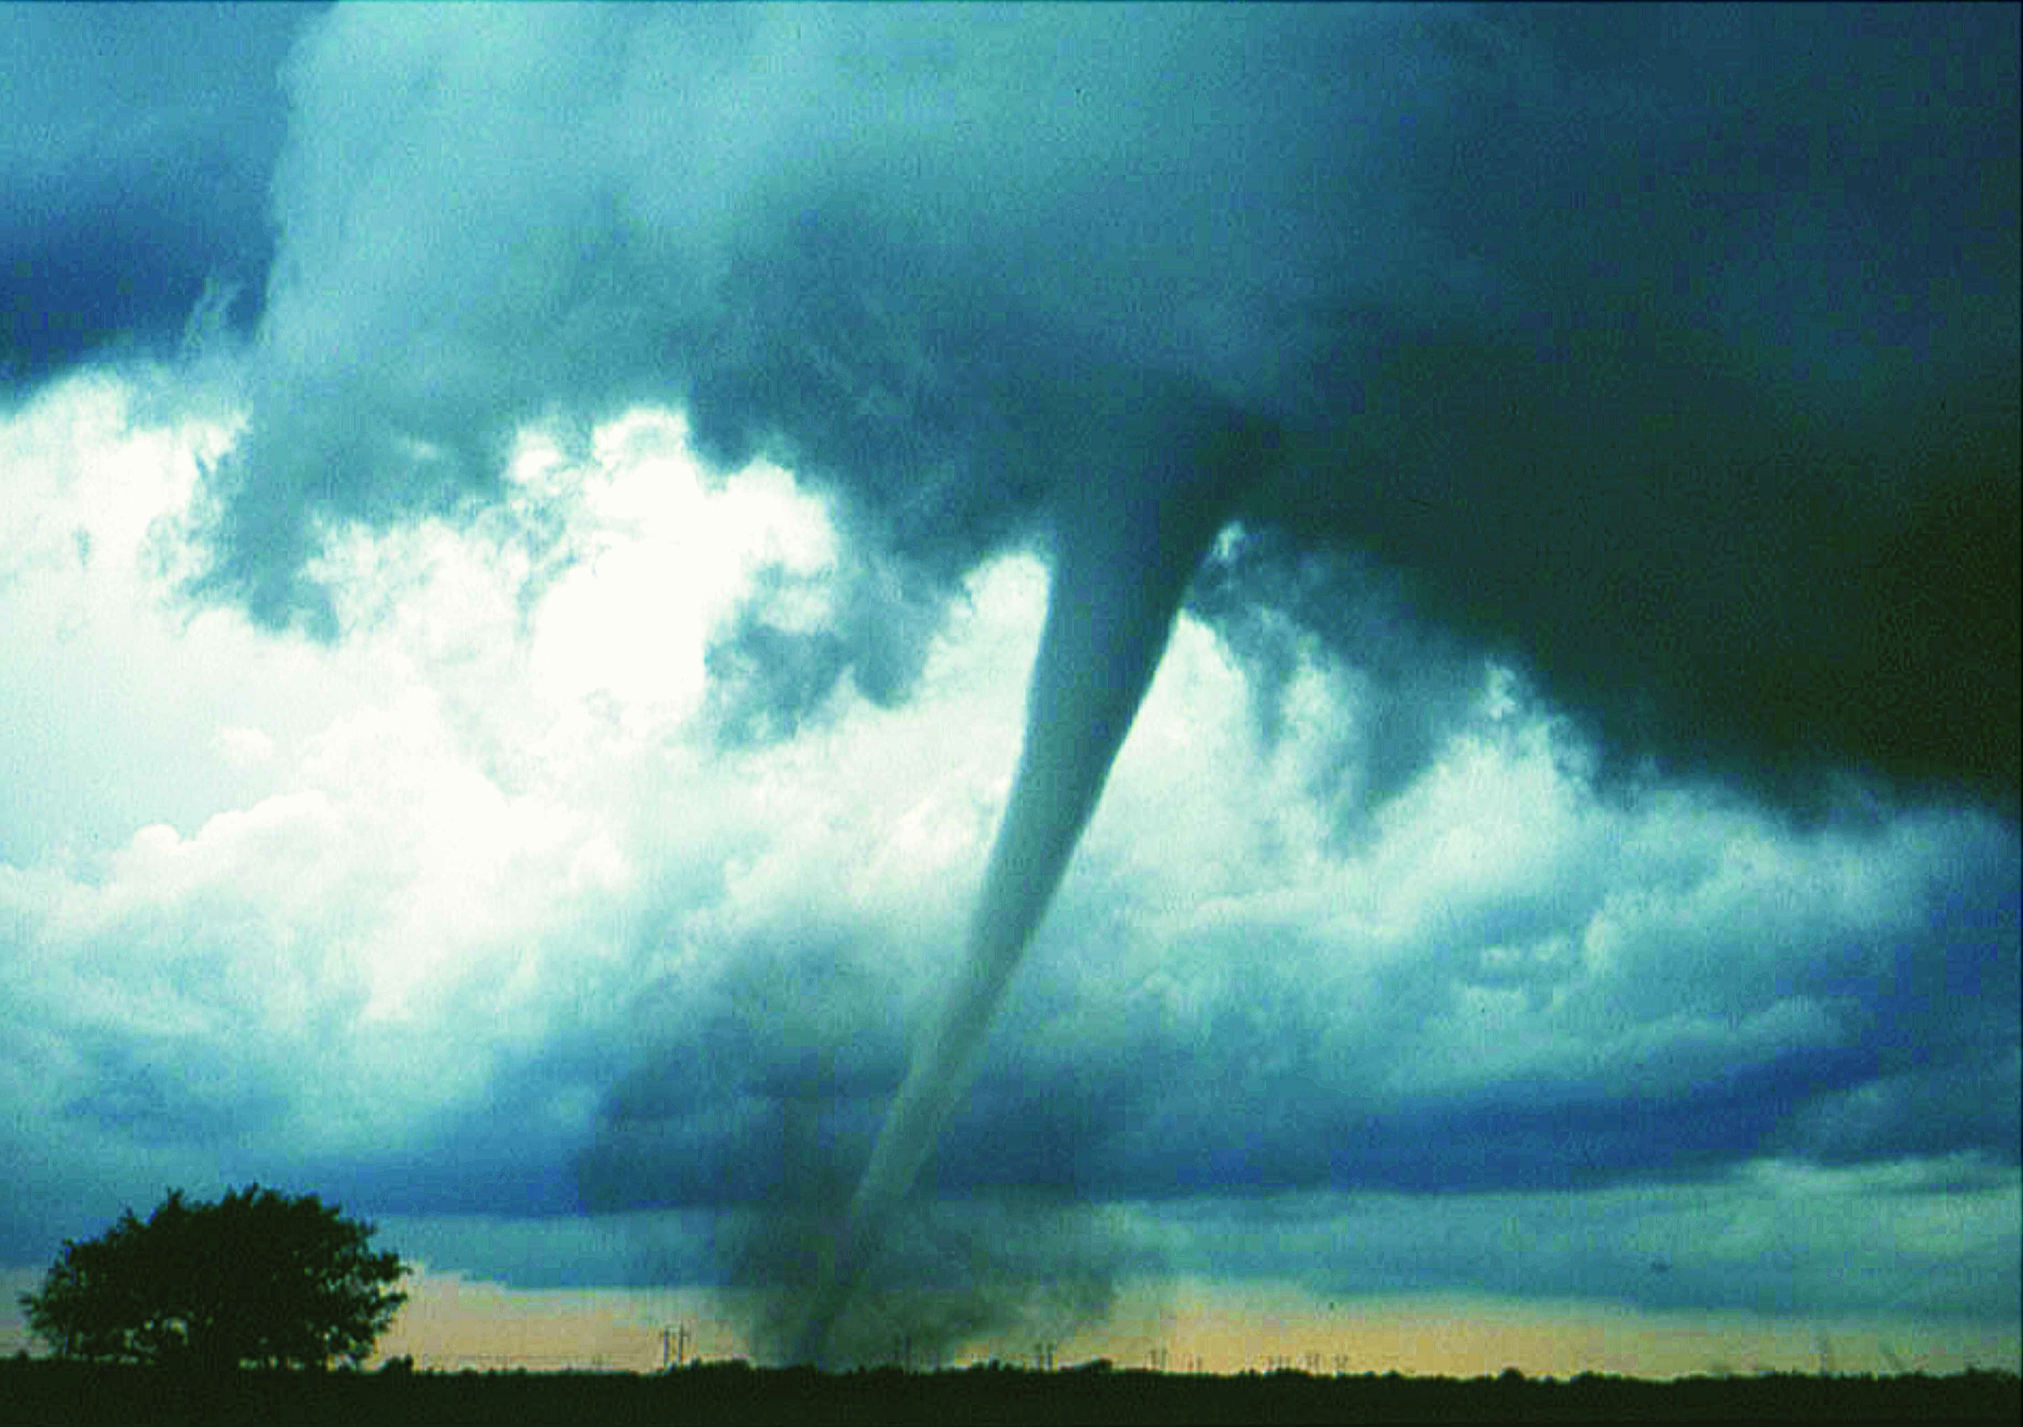
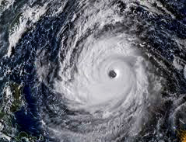
Situazioni particolari (cicloni)
Tornado in Oklaoma - USA)
Il termine ciclone non è unicamente usato per indicare un’area depressionaria o il centro di un vortice di una perturbazione; viene anche usato per descrivere un evento meteorologico locale improvviso e rovinoso. I cicloni hanno una vasta diffusione e sono innescati da venti irregolari, bruschi e vorticosi, determinati da fortissimi gradienti di pressione fra due masse con caratteri fisici molto diversi. Nel mare delle Antille sono chiamati hurricanes; essi, percorrendo le loro rotte, investono spesso regioni molto popolate. Nel mar Giallo i cicloni prendono il nome di tifoni, sulle Montagne Rocciose quello di tornado. Nelle regioni monsoniche i cicloni compaiono nei periodi di transizione tra due monsoni.
In Italia si verificano fenomeni del genere, ma con minor intensità. Sono le trombe marine e le trombe terrestri, masse d’aria in rapidissimo movimento di rotazione e di traslazione, in grado di sollevare colonne d’acqua o di polvere e sabbia.
Affinchè si formi una tempesta tropicale, la temperatura del mare deve essere di almeno 27 °C, condizione che non si verifica nei mari e oceani che circondano l’Europa e nel Mediterraneo.

Slide 4
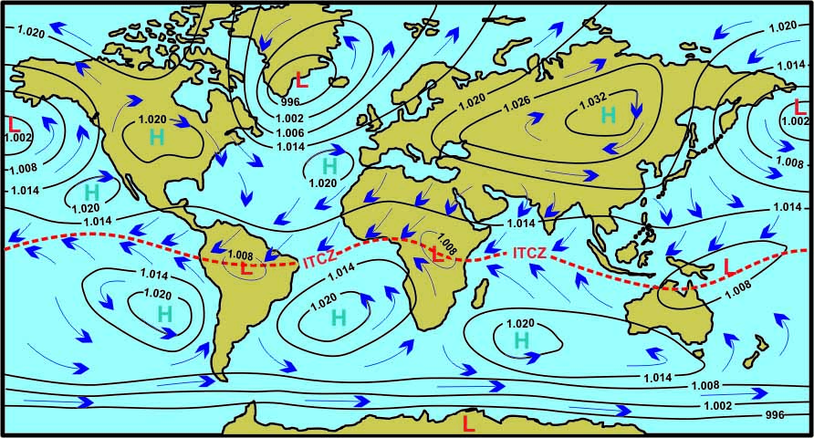
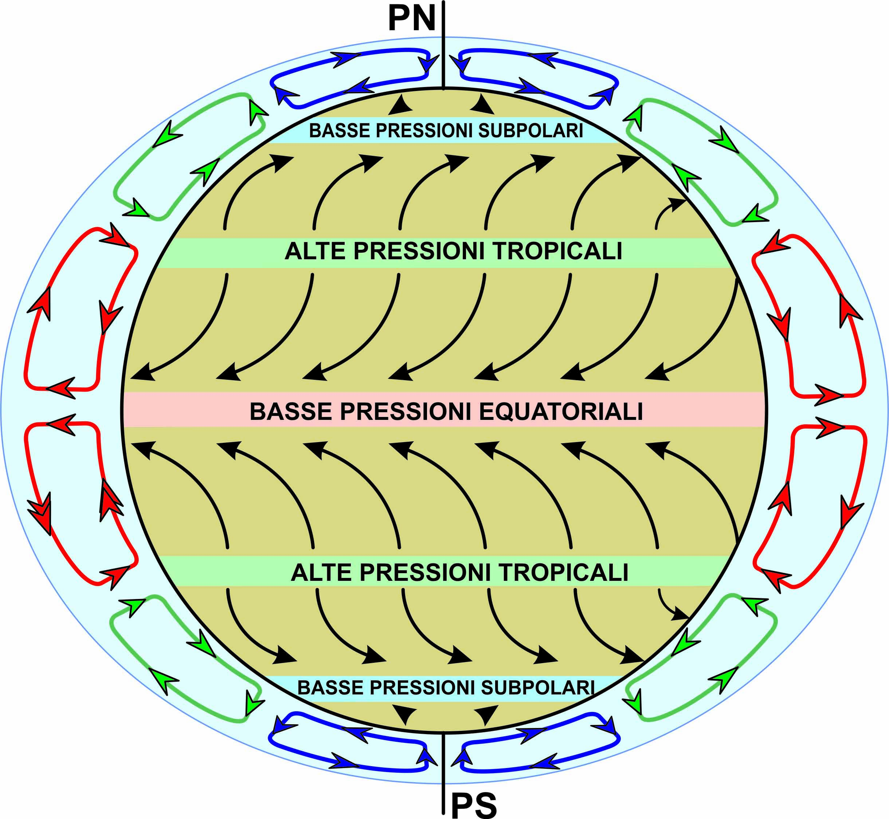
Situazioni particolari (cicloni)
I venti nei tropici sono definiti sulla base del modello di circolazione a celle convettive e che soffiano da Nord/Est nell’emi-sfero boreale e da Sud/Ovest in quel-lo australe: regi-me di vento per-sistente degli ali-sei.
Tali venti giungono nella zona di convergenza intertropicale, indicata nella figura (per es. durante l’inverno boreale) come ITCZ, la quale si sp-osta in funzione delle stagioni. Nelle zone equatoriali, date l’elevate tem-perature, sono disponibili notevoli energie. Pertanto possono svilupparsi depressioni molto ”potenti”, favorite dalle ampie e piatte superfici marine, sulle quali le masse d’aria sono molto più “libere” di muoversi, diversamente da quanto accade sulle terre emerse. Quando gli uragani (o tifoni) giungono sulle coste, pian piano perdono energia e quindi intensità dei fenomeni associati. In sintesi tali eventi sono sistemi violenti che contribuiscono a ridistribuire energia sul pianeta.

Slide 5
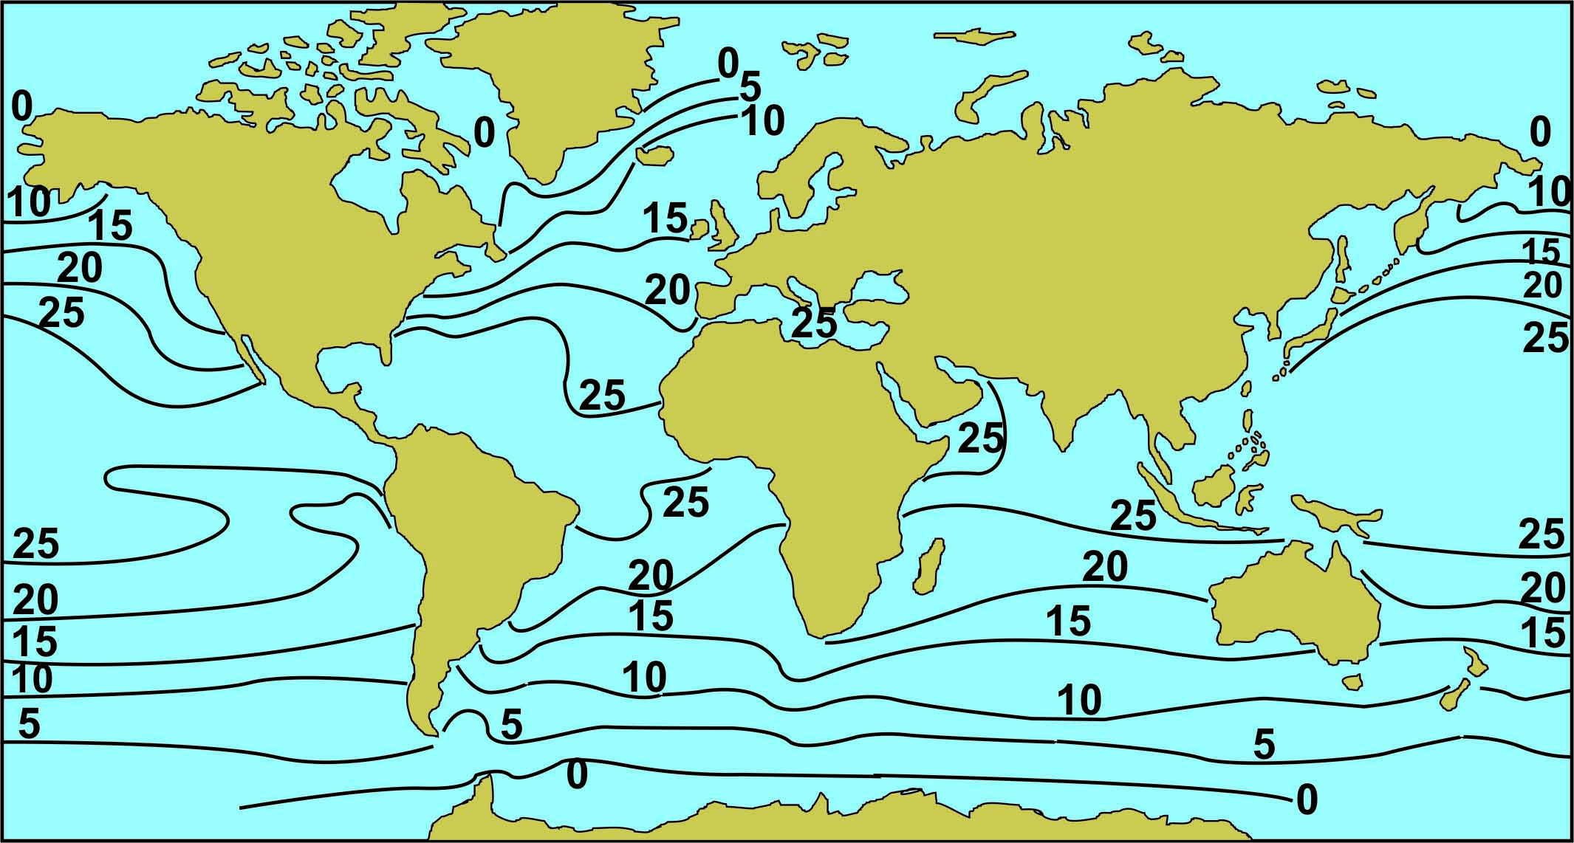
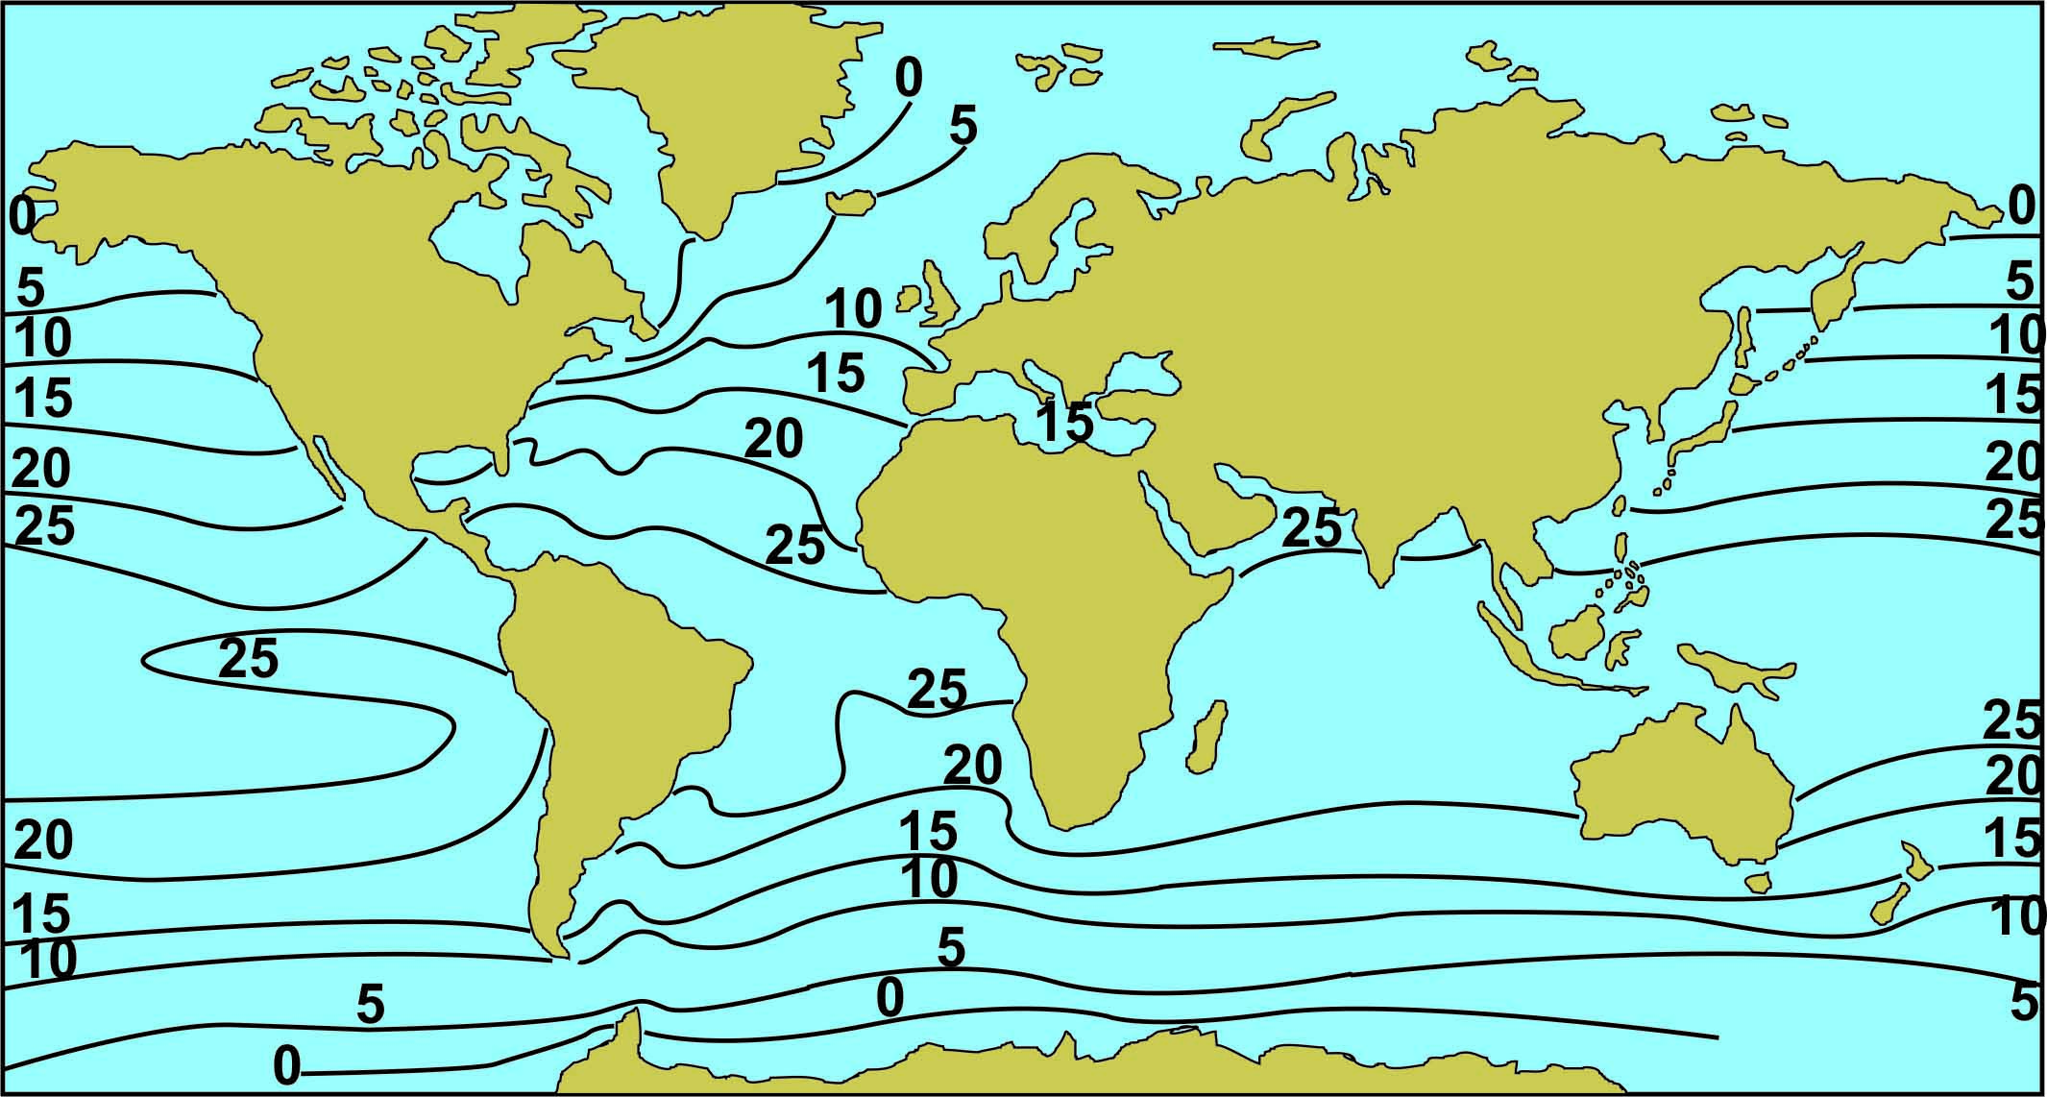
Situazioni particolari (cicloni). La temperatura delle acque marine è importante per la formazione dei cicloni.
Temperature [°C] delle acque super-ficiali marine del mese di luglio.
Temperature [°C] delle acque super-ficiali marine del mese di gennaio.

Slide 6
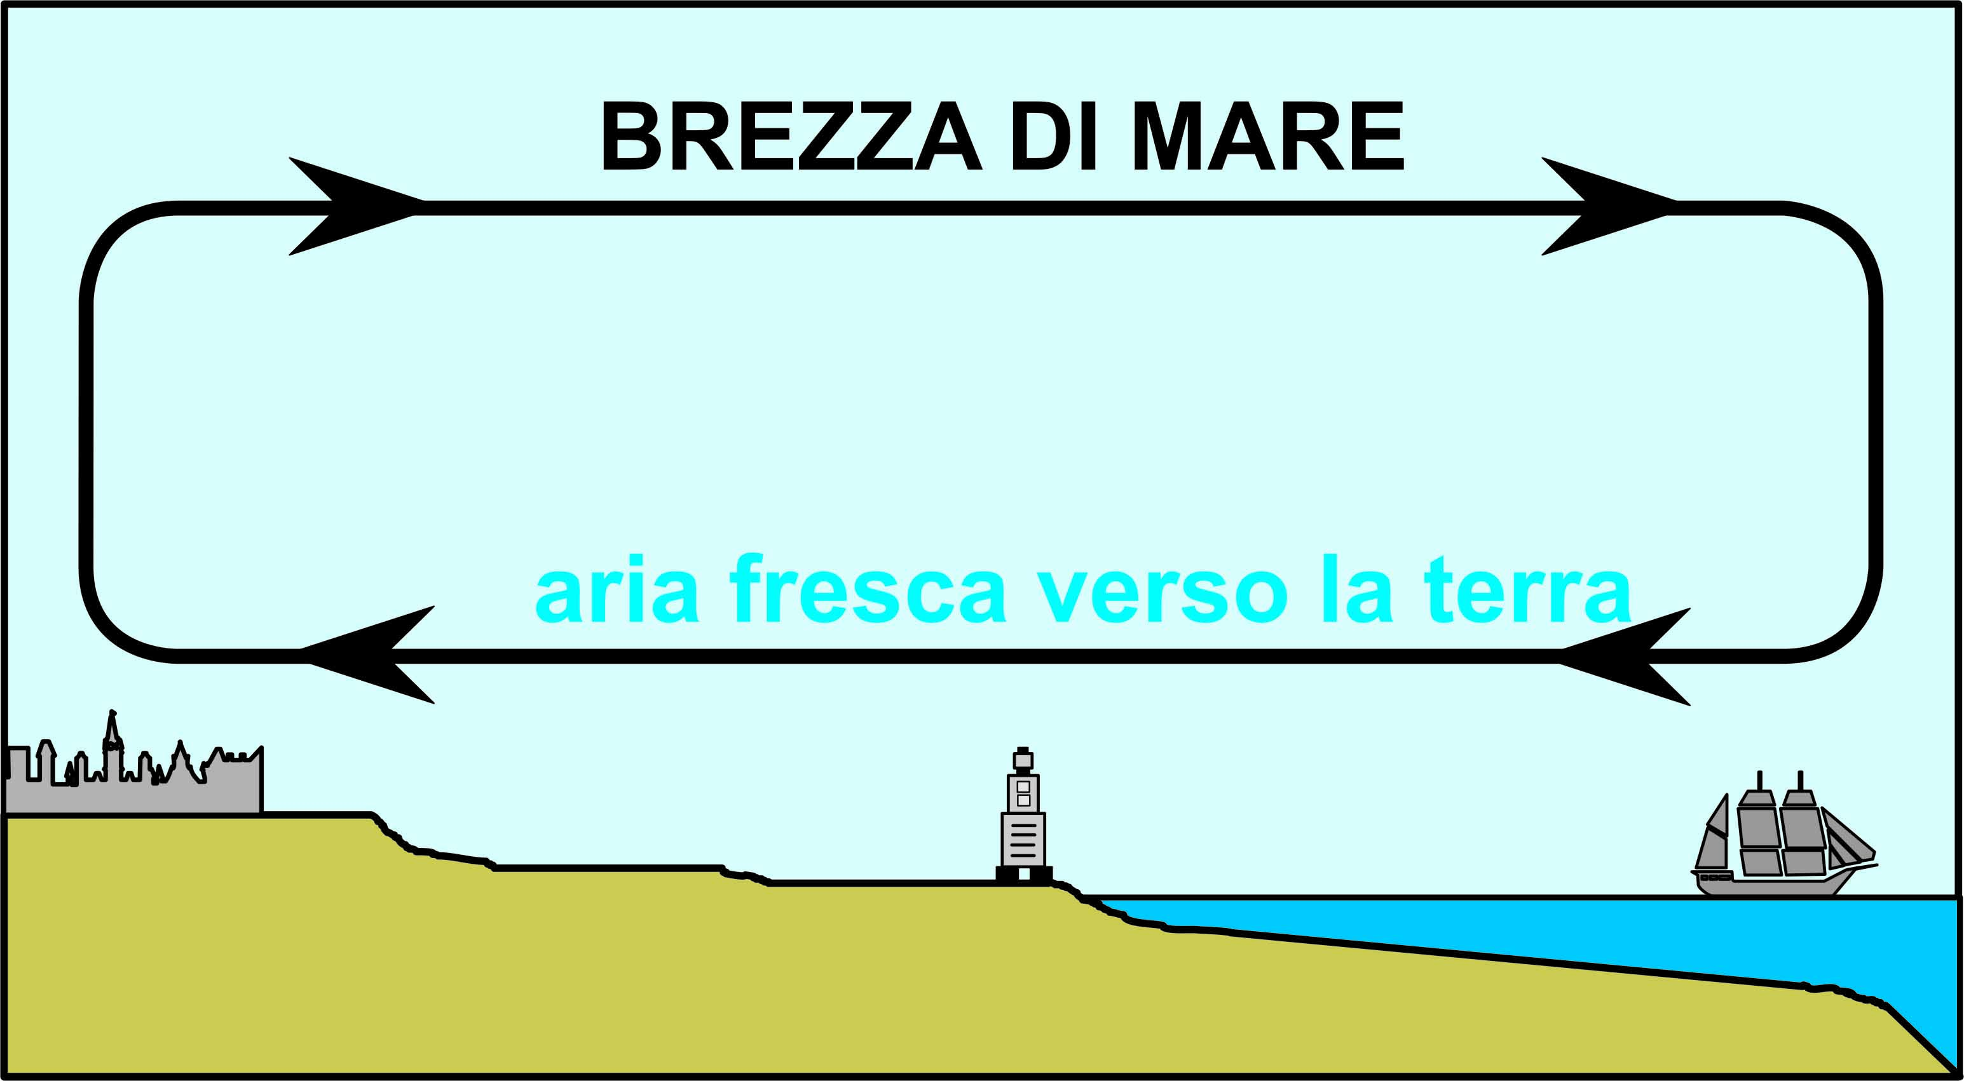
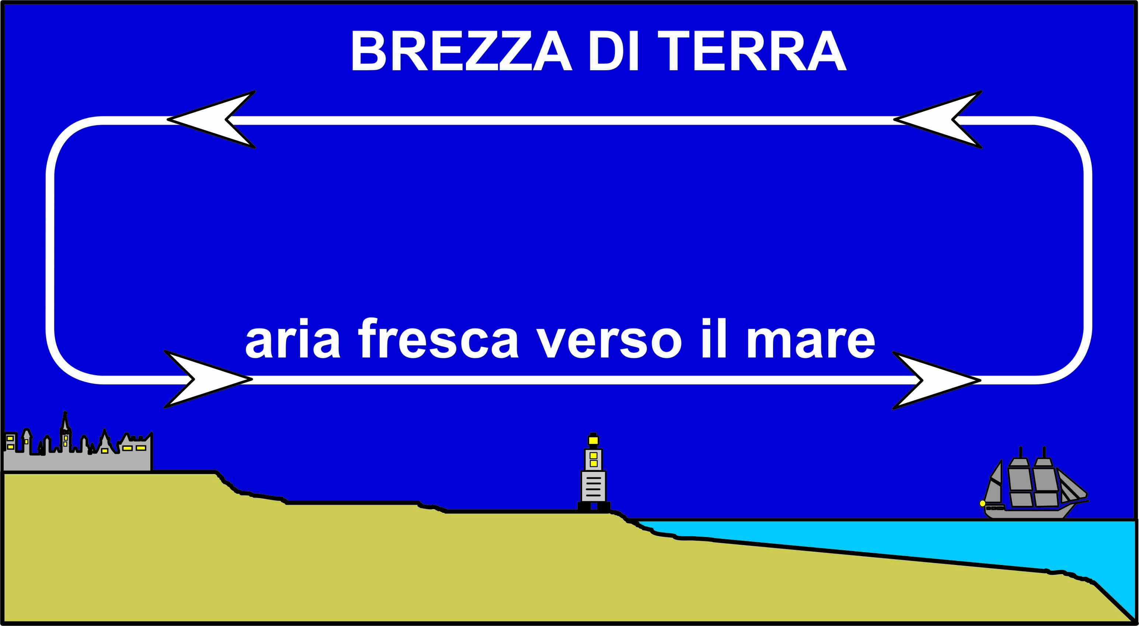
Situazioni particolari (brezze di terra e di mare).
Il mare e la terra esposti alla medesima radiazione solare si riscaldano in modo diverso: il primo è più lento ad assorbire l’energia solare e a restituire calore, mentre la terra si ri-scalda e si raffredda più velo-cemente.
Durante il giorno la terra co-stituisce un punto caldo e quindi una relativa bassa pressione e il mare un punto meno caldo con una relativa alta pressione: l’aria si muove dal mare verso la terra (brez-za di mare). Durante la notte succede il contrario (brezza di terra).

Slide 7
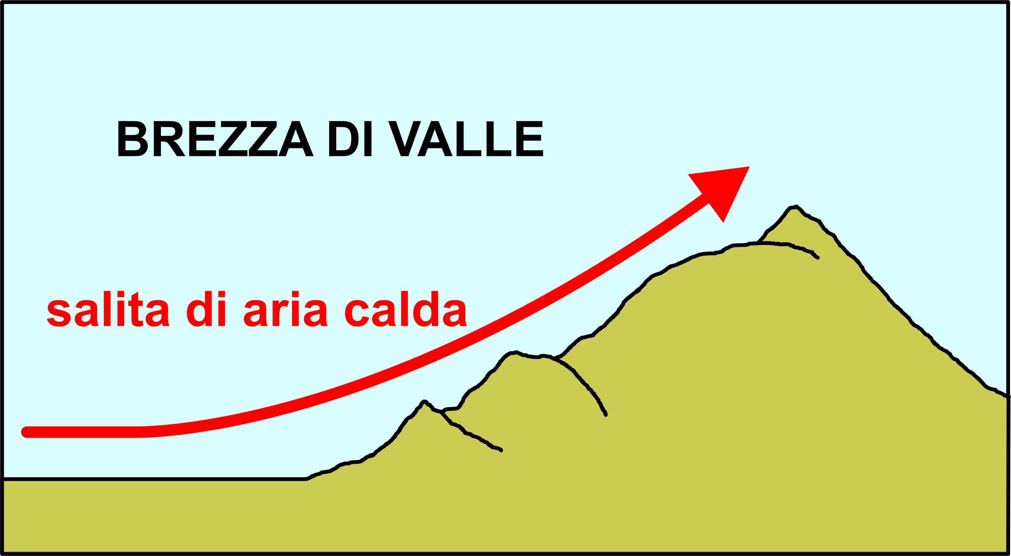
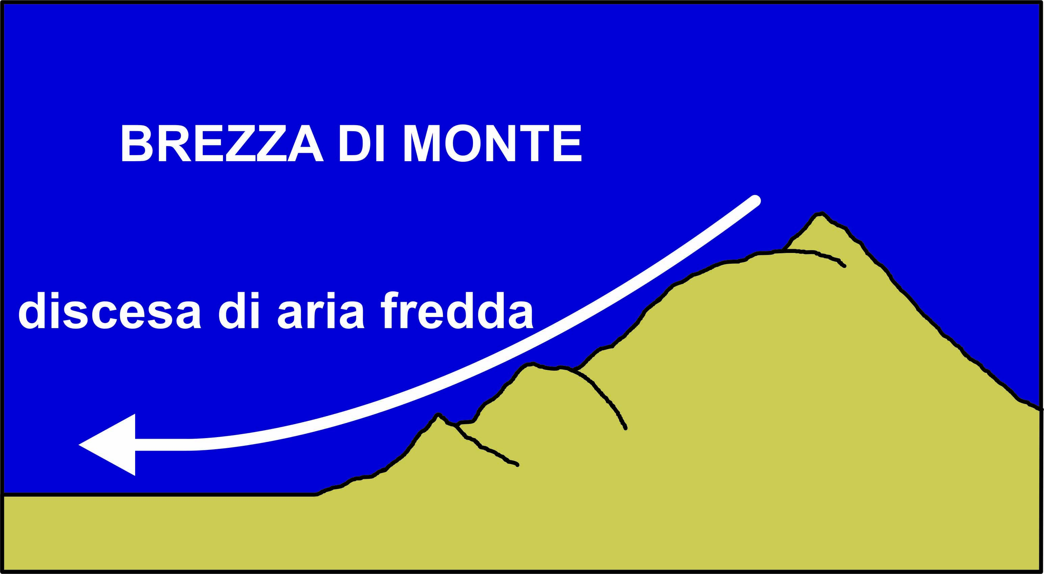
Situazioni particolari (brezze di monte e di valle).
La brezza di valle si verifica durante il giorno come vento leggero dalla pianura o dalla porzione più bassa di un val-le verso monte (venti ascen-denti). Nelle ore più calde l’aria stazionante in pianura o nella valle si riscalda, si dila-ta e sale lungo i pendii mon-tuosi.
La brezza di monte è un vento che spira nelle notti calme e serene muovendosi in senso opposto al prece-dente; nella notte i fianchi delle montagne si raffred-dano abbassando la tempe-ratura dell’aria immedia-tamente sovrastante che di-venta più densa e scende a valle.

Slide 8
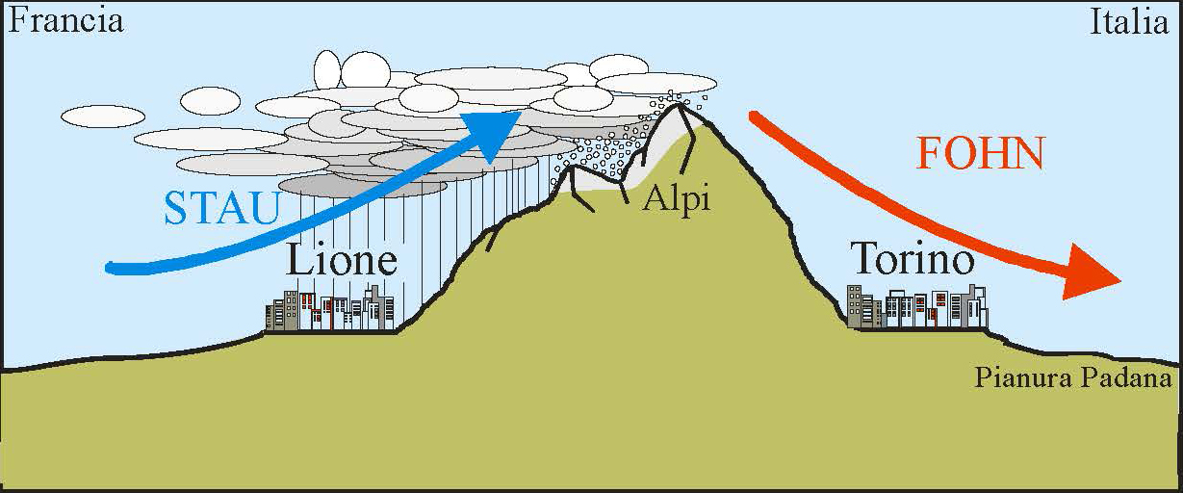
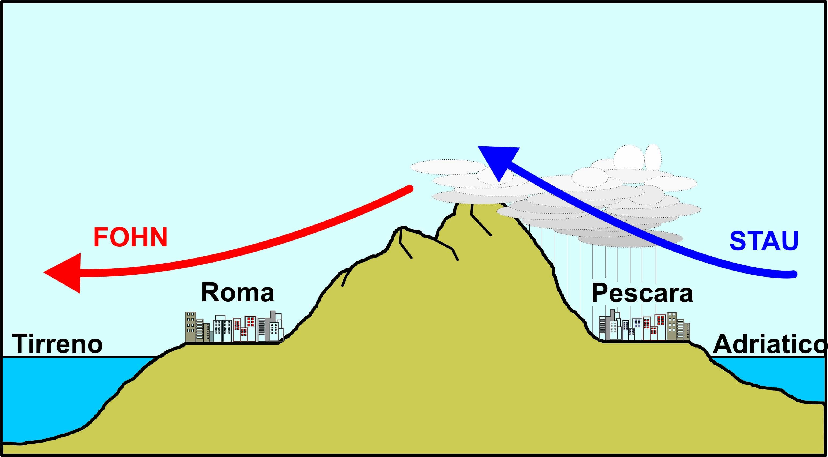
Situazioni particolari (stau e fohn).
Una massa d’aria in movimento, se i venti non sono forti, tende ad aggirare un osta-colo (una catena montuosa non troppo alta ed estesa in lunghezza). Se tale massa è veloce e le montagne alte, essa è costretta a salire lungo il versante sopravvento, per scendere sul versante sottovento. Sul primo si hanno processi di espansione e condensazione e formazione di nubi ac-compagnate da precipitazioni anche inten-se (stau). Sul versante opposto l’aria scen-de, si comprime, si scalda, le nubi si dissol-vono (fohn).
Quando l’anticiclone delle Azzorre, soprat-tutto in inverno, si spinge a Nord rispetto alla sua posizione normale, aria fredda e umida (da Nord-Ovest) scende a latitudini inferiori giungendo sulle Alpi Nord-occiden-tali, i rilievi più elevati. Sul versante france-se si manifesta lo stau, con abbondanti ne-vicate; sul versante italiano sotto-vento si manifesta il fohn, con improvvisi aumenti di temperatura (vento secco e caldo), fino a 15 - 20 °C nella bassa Valle d’Aosta e nella pianura padana occidentale.
Fenomeni analoghi si verificano nel resto della Padania, nella Valtellina, nella Valle dell’Adige, ecc.. Anche in altre parti d’Italia si verificano simili fenomeni. Nell’inverno spesso l’anticiclone eurosiberiano estende
la sua influenza fino all’Europa centrale, convogliando aria fredda e secca verso l’Italia (Bora). Una parte di questa si infila nella pianura Padana risalendola e determinando giornate limpide e molto fredde. Un’altra parte si dirige verso l’Italia centrale determinando fenomeni di stau sul versante appenninico orientale e di fohn sul versante tirrenico

Slide 9
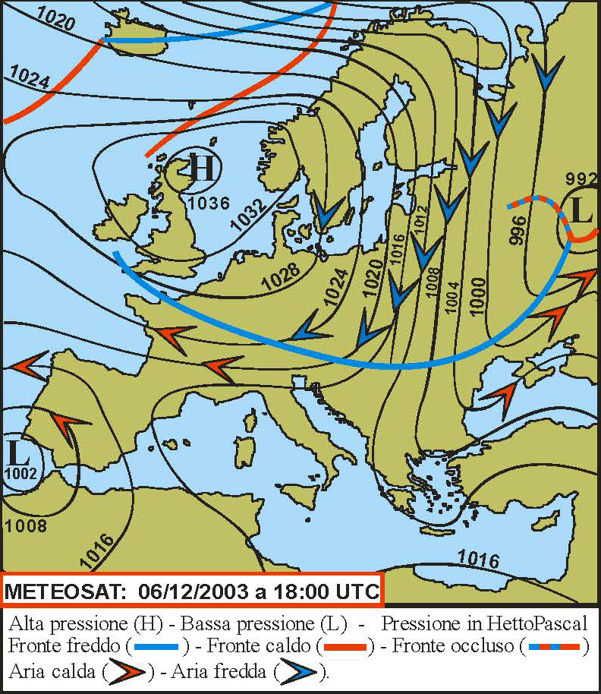
Situazioni particolari (situazione meteo per stau e fohn).
Carta meteorologica d’Europa - Iso-bare al suolo [hPa].
Sabato 6 novembre 2003, un fron-te freddo proveniente dalla peni-sola scandinava irrompe sul Medi-terraneo.
L’italia viene investita da aria po-lare con intensi venti freddi da Nord-Est provocando una brusca diminuzione delle temperature e dando luogo al fenomeno dello stau sulla pianura padana occi-dentale e sulle prime pendici delle Alpi, con deboli nevicate.

Slide 10
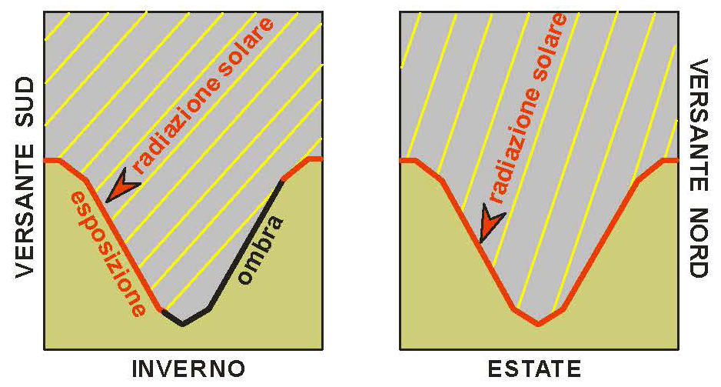
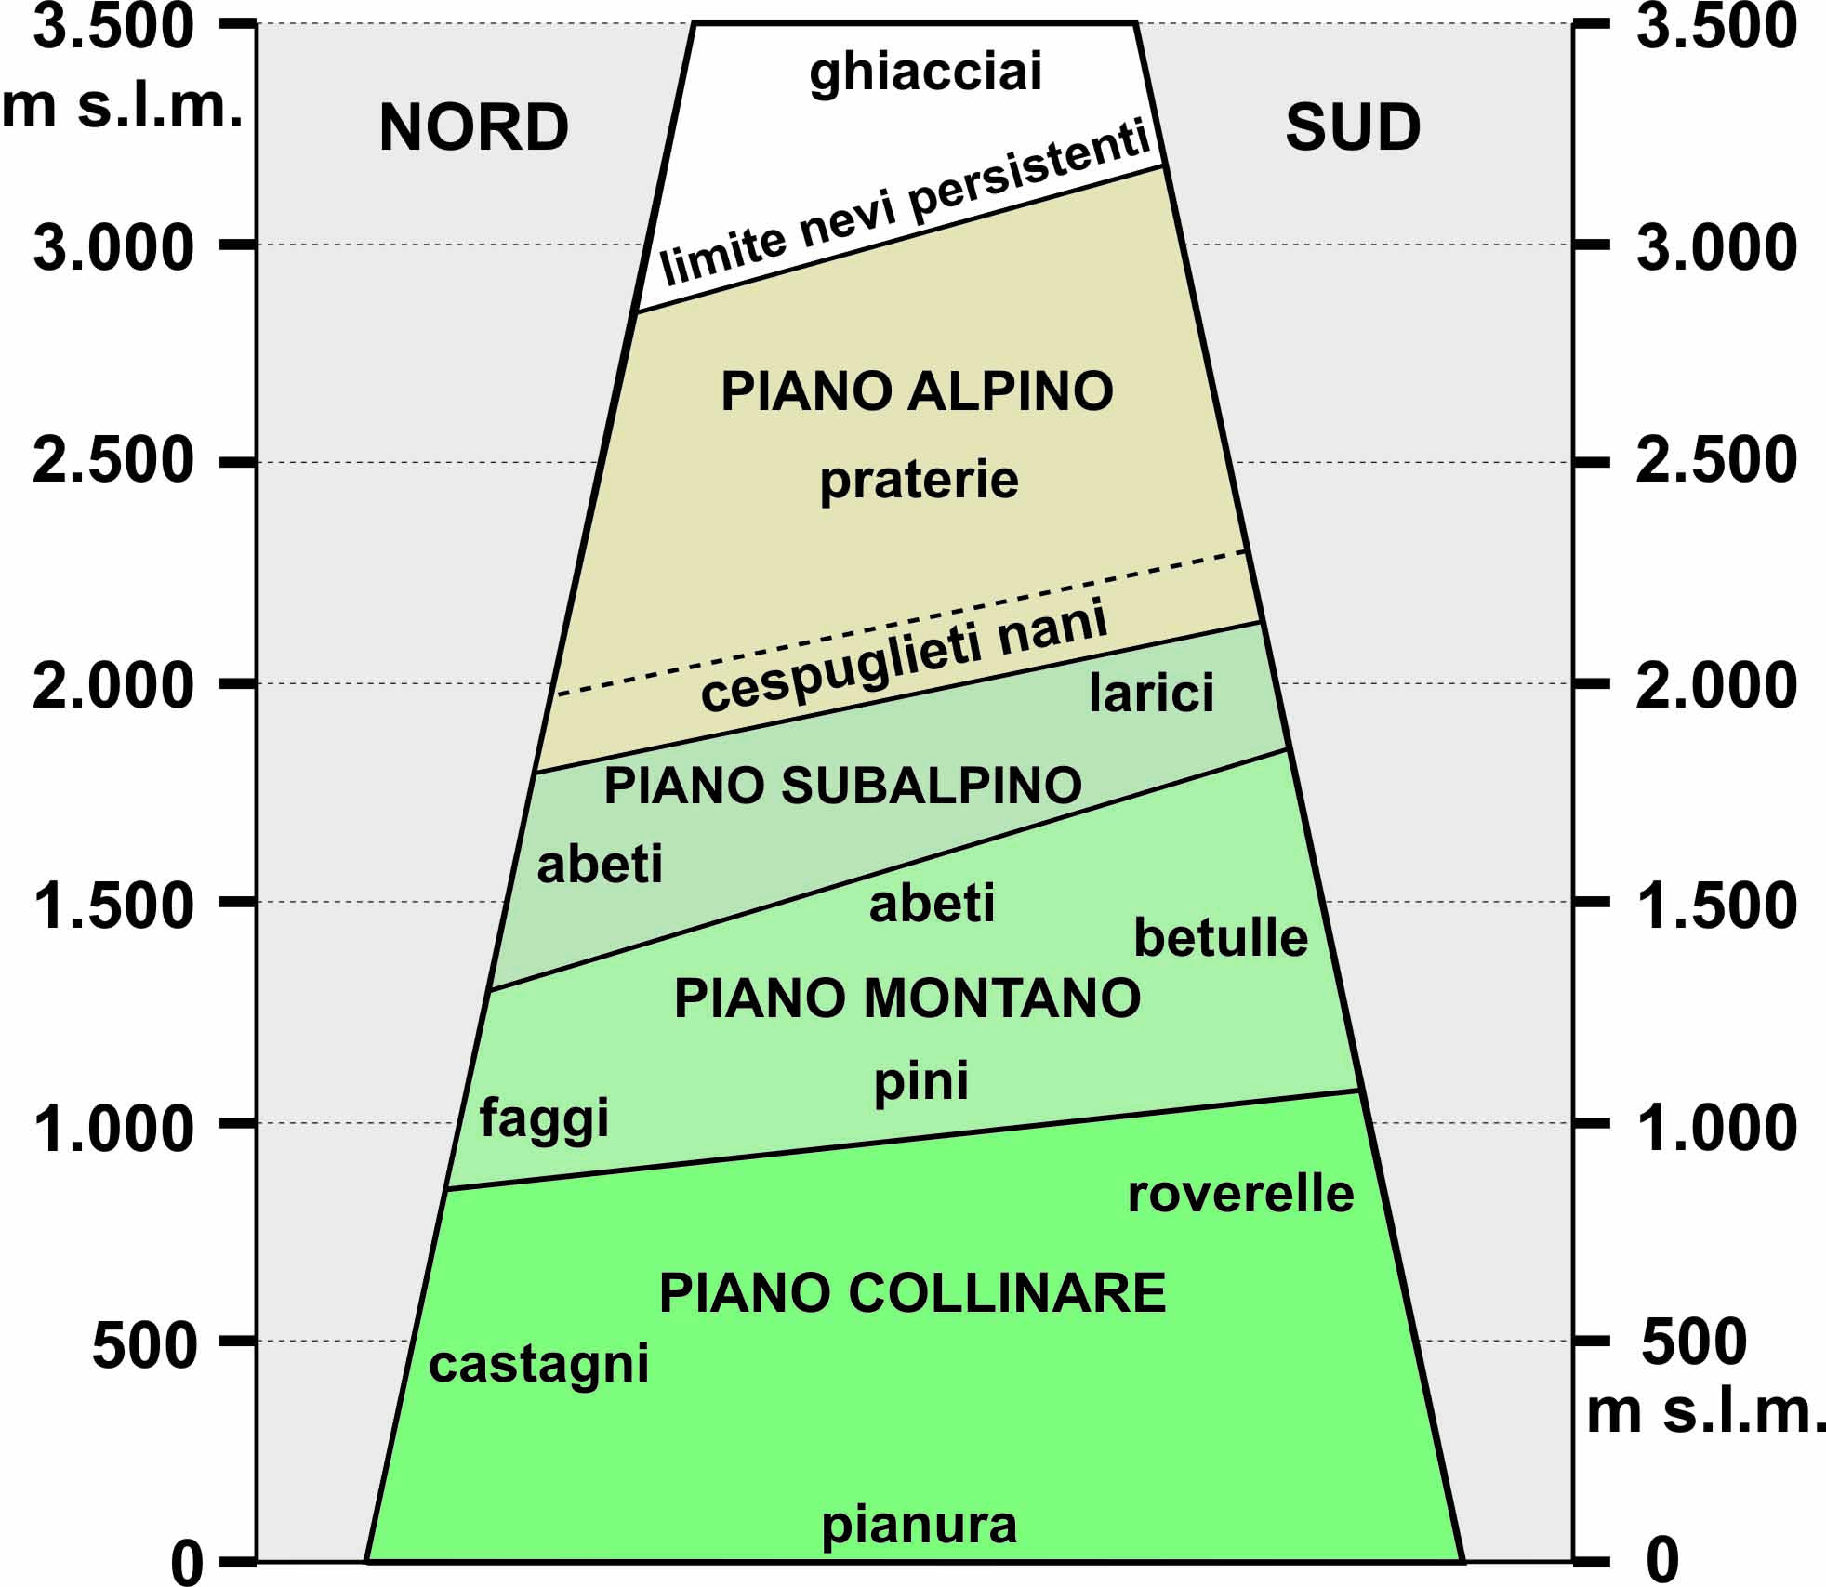
Situazioni particolari (esposizione dei versanti).
In montagna, soprattutto nelle val-late con orientamento Ovest-Est (Alpi occidentali: Aosta, Orco, Lanzo, Susa, Chisone, Pellice, Po, Varaita, Maira), i versanti so-no diversamente esposti alla ra-diazione solare, tanto che risulta-no situazioni climatiche molto va-riabili.
I versanti “in ombra” sono decisamente più freddi, con conservazione per tutto l’inverno della neve al suolo, più “difficili” per le attività produttive, ancora dominati da fitti boschi poco sfruttati.
I versanti “al sole” sono più utilizzati per le tipiche attività economiche legate all’agricoltura marginale e soprattutto al pascolo, quindi soggetti ad impor-tanti disboscamenti a danno degli equilibri idro-geologici.
Sono stati climatici molto diversi, come anche illu-strato dalle distribuzioni dei tipi vegetazionali.

